Slide 1
выставка
ПАМЯТЬ О ПРОШЛОМ

Slide 2
КАЖДЫЙ НАСЕЛЕННЫЙ ПУНКТ ИМЕЕТ СВОЮ ИСТОРИЮ. МЫ ПРИВЫКЛИ К ТОМУ, ЧТО У НАС СЕЙЧАС КРАСИВЫЕ ДОМА, МАГАЗИНЫ, ШКОЛЫ.
А ведь не каждый знает прошлое своего поселка. Что же представлял наш поселок в прошлом?
Сибирский поселок Залари расположен в междуречье Оки, Ангары, Белой, в предгорьях Саян, вдоль московского тракта, проложенного во второй половине XVIII в . В те времена это был единственный путь от Москвы в Сибирь.

Slide 3
Маленько истории
До 1928 года никаких медицинских и культурных учреждений не было. К докторам ездили в г. Черемхово или Зиму. В 1920 году в с. Залари начал работать дезертированный из чешской армии врач Заплетало. И только в 1928 г. была построена больница на 28 коек.
Работала добровольная пожарная дружина, где имелось 2 машины, которые стояли в специально мало-мальски утепленном амбаре. В амбаре и была построена сцена, где летом можно проводить собрания.
Первый спектакль был поставлен школьниками в 1908 г. в здании добровольной пожарной дружины. Здесь же в маленькой комнатке в 1911 г. была открыта библиотека, организатором которой был А. Попов.
В здании редакции газеты «Сельская новь» и типографии было волостной управление, где работало всего 3 человека – старшина, писарь, казначей.

Slide 4
В 1920 г. в п.Залари была установлена советская власть. А в 1926 г. образован Заларинский район, он имел в своем составе 23 сельсовета и более 200 сельских населенных пунктов. В 1934 г. появился первый трактор. К началу 40-х гг. в районе проживало 38903 человека. Территория района составляла 7559 кв. км. Участвовали заларинцы и в Великой отечественной войне. С фронта не вернулось более 1500 заларинцев. Одна из улиц поселка Залари носит имя героя Советского Союза Василия Ивановича Аверченко

Slide 5
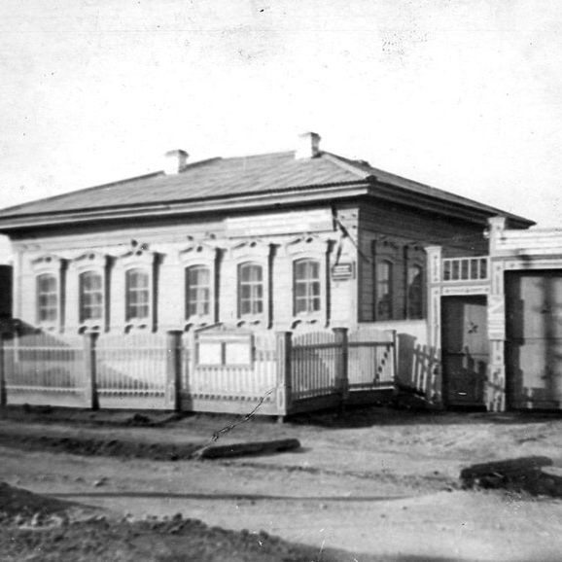
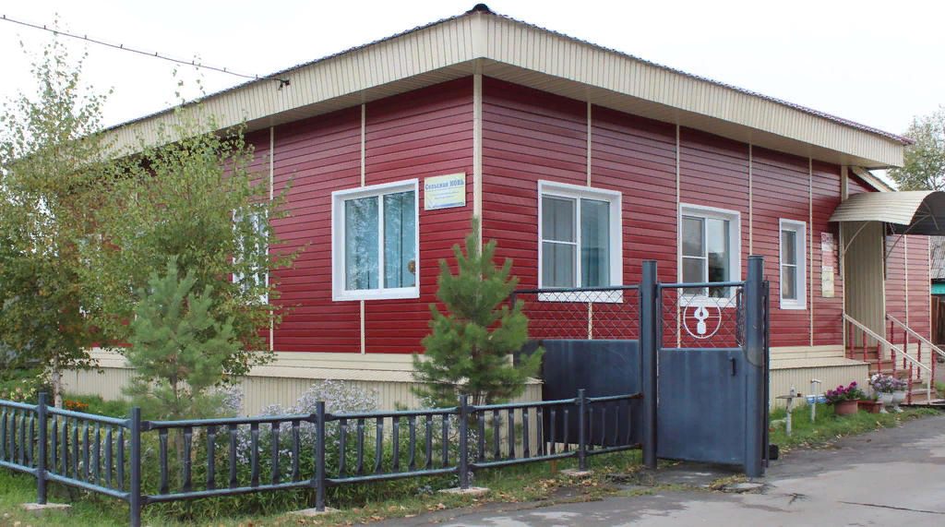
Здание советской татарской школы села Залари. (До 1917 Г. — волостная управа, в настоящее время редакция газеты «Сельская новь»)

Slide 6
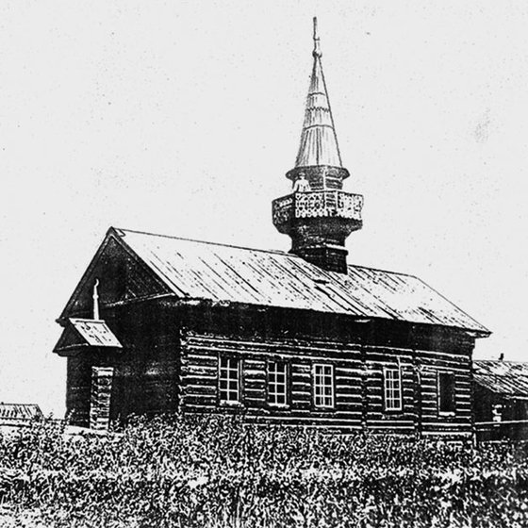
МЕЧЕТЬ (к сожалению здание не сохранилось)
Центром культурной, хозяйственной и религиозной жизни татар этой местности стал участок Шаховский. Татарское население состав­ляло около 320 душ. В деревне были мулла, муэдзин, имелась ме­четь.

Slide 7
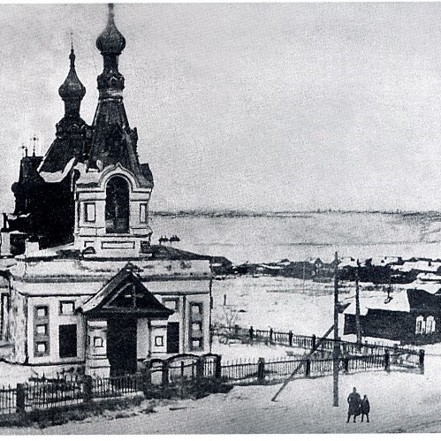
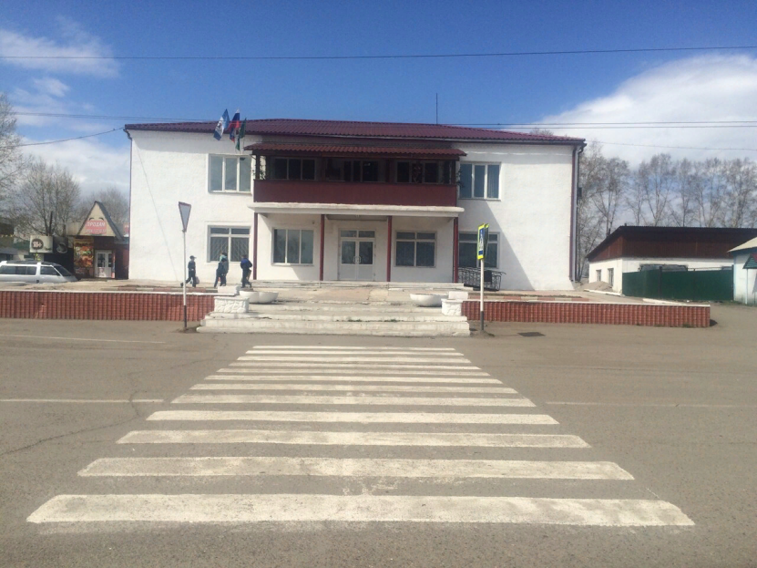
Церковь Николая Чудотворца
В начале 30-х годов 18-го века в с. Залари построили деревянную церковь, которую освятили во имя Николая Чудотворца. Однако, здание в 1734 году сгорело. Прихожане начали собирать средства на новый храм, также как и на сгоревший. В 1745 году церковь построили и освятили, также как и первую - в честь Николая Святителя. Обиходное название – Никольская. В 1947 г. этот величественный храм перестроили под библиотеку, а в настоящее время на этом месте здание поселковой администрации.

Slide 8
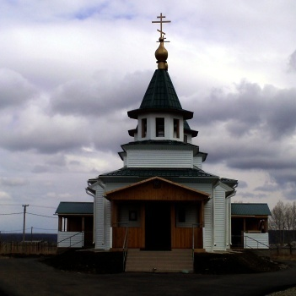
Новая церковь освящена 26 ноября 2011 г. Новый храм назван в честь убиенных в 1918 г. великомучениц Елизаветы и
Варвары.

Slide 9
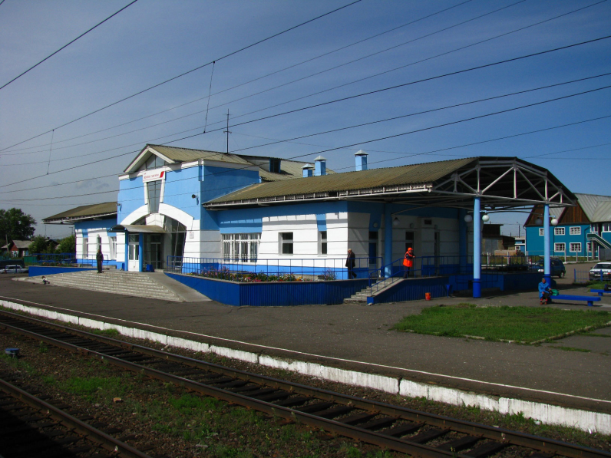
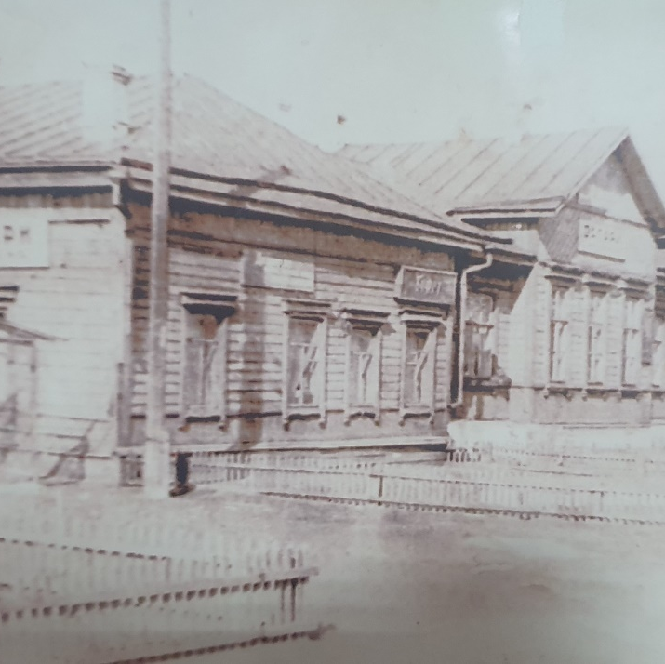
Железнодорожный вокзал 1905 год
Железнодорожный вокзал в наше время
Важным событием в жизни села конца XIX в. стало строительство Транссибирской железной дороги. В сер. 1890-х гг. закладывается железнодорожная ст. Залари. 10 октября Участник I мировой войны из с. Залари Востриков, Братья Василий и Гавриил Курсановы – Заларинские купцы в Заларях встречали первый поезд. В 1912 г. были проложены вторые пути. Железная дорога стимулировала существенные изменения в экономике. 1998 году было построено новое здание ЖД из бетона и стекла.

Slide 10
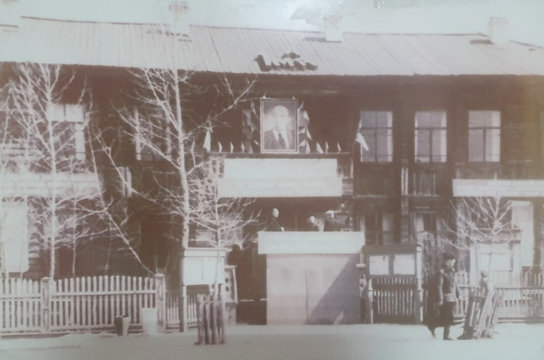
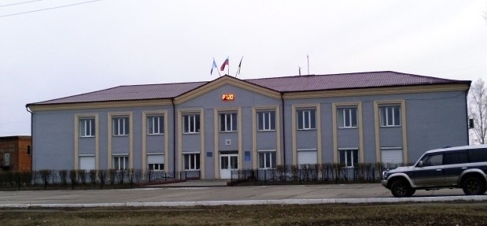
Заларинский райисполком
1965 год
Администрация муниципального образования «»Заларинский район» 2021 год

Slide 11
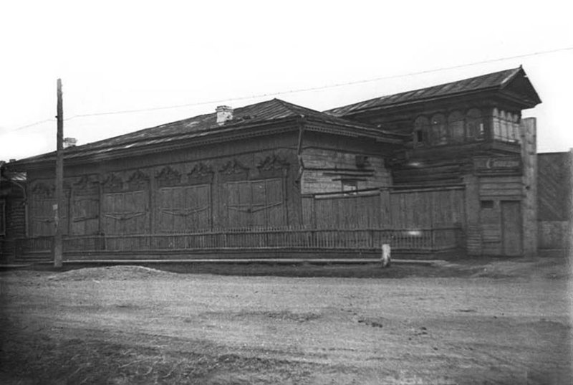
Как жили купцы
С усадьбой Г.Г. Курсанова соседствует здание бывшего двухклассного училища Министерства народного просвещения (ныне мастерские Заларинской неполной основной средней школы), а через дорогу (тракт) наискосок расположено здание бывшей волостной управы (ныне редакция районной газеты «Сельская новь»). В настоящее время весь архитектурный ансамбль бывшей улицы Купеческой, к великому сожалению, утративший многие части, составляет малый квартал большого села, но представляет любопытную историю в своем зачине, развитии, жизни.
История этого купеческого ансамбля в Заларях восходит, как уже упоминалось, к Транссибирской железной магистрали, построенной у нас, в Восточной Сибири, в 1890-х годах. С ее запуском началось «Великое переселение народов» в Сибирь и на восток из Европейской России.
Усадьба Г.Г. Курсанова. Конец 1950-х – начало 1960-х гг.

Slide 12
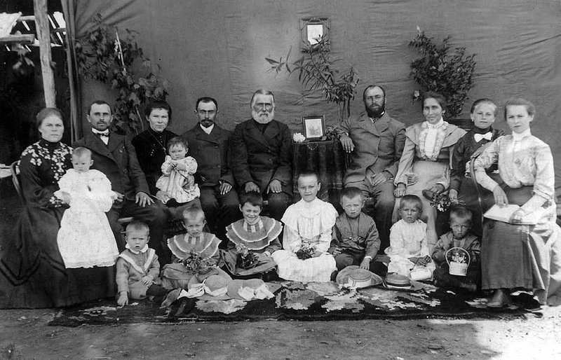
Семья Курсановых. Пятый слева во втором ряду — Григорий Васильевич Курсанов, слева от него — сыновья Василий Григорьевич с женой и приемной дочерью Манефой на руках и Гавриил Григорьевич с женой Дарьей Алексеевной и детьми, справа — сын Иннокентий Григорьевич с женой и детьми. 1910-е гг.

Slide 13
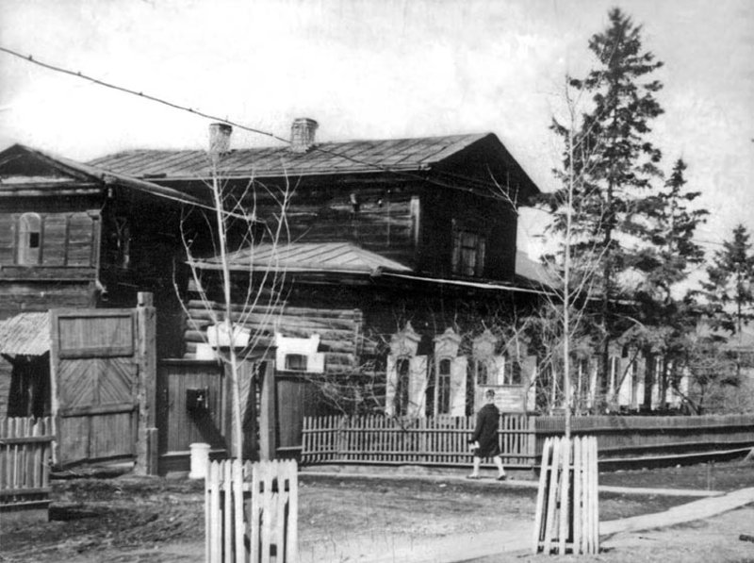
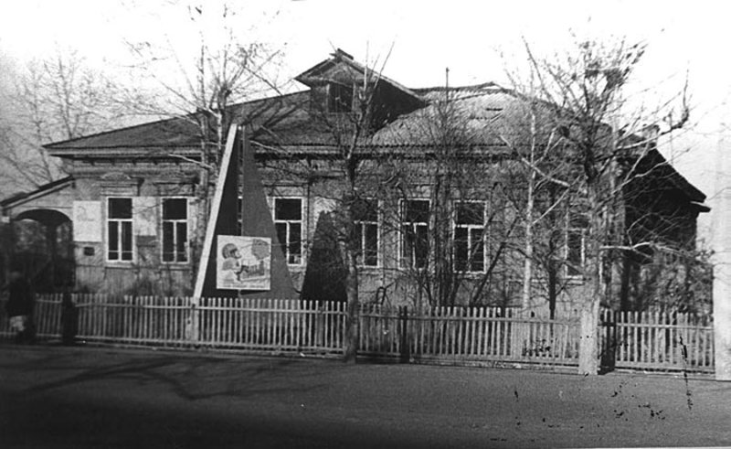
Дом купца Я.И. Швеца в п.Залари (ныне не существует)
Дом купца Ф.А. Иванова в п.Залари (ныне не существует)

Slide 14
Спасибо за внимание!

